Slide 1


KHỞI ĐỘNG
XEM VIDEO

Slide 2
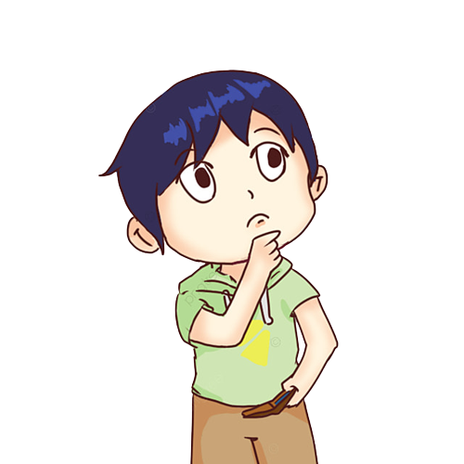
KHỞI ĐỘNG
1) Lời bài hát Quê hương tuổi thơ tôi cùng các hình ảnh trong video gợi cho em những cảm xúc, suy nghĩ gì ?
2) Em hãy chia sẻ thêm với cả lớp về những kỉ niệm tuổi thơ mà em đã trải qua.

Slide 3

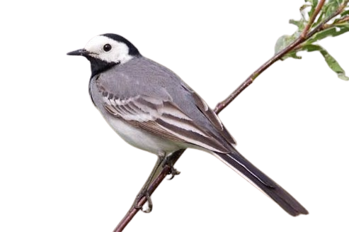
BẦY CHIM CHÌA VÔI (Trích)
Nguyễn Quang Thiều
(Vũ Thị Thúy Hằng-THCS Hoàng Đông-Thủy Nguyên- Hải Phòng- 0357469882)

Slide 4


KHÁM PHÁ KIẾN THỨC

Slide 5
I. Tìm hiểu chung
1. Đọc, tóm tắt
a. Đọc
+ Đọc giọng to, rõ ràng và lưu loát.
+ Cần bộc lộ được cảm xúc, tình cảm của nhân vật trong quá trình đọc văn bản.
+ Bám sát các chỉ dẫn: theo dõi, dự đoán, hình dung, đối chiếu.

Slide 6
b. Tóm tắt
+ Mên và Mon tỉnh giấc khi bên ngoài trời đang mưa to, nước sông dâng cao. Cả hai lo lắng cho bầy chim chìa vôi non ngoài bãi sông.
+ Mên và Mon muốn đưa bầy chim non vào bờ.
+ Hai anh em tìm cách xuống đò ra bãi cát để mang bầy chim vào bờ nhưng không được, đành quay lại quan sát.
+ Bầy chim chìa vôi non đã bay lên được, thoát khỏi dòng nước khổng lồ trước sự ngỡ ngàng, vui sướng của hai anh em.

Slide 7
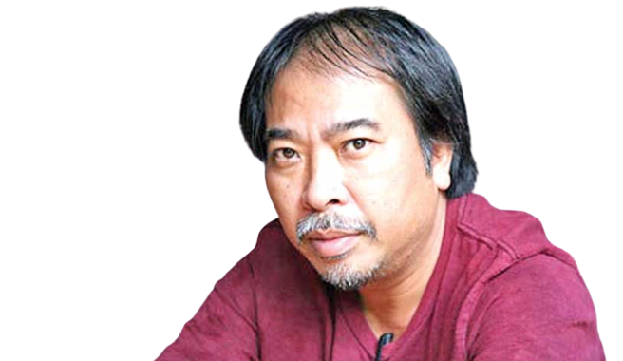
2. Tác giả, tác phẩm
a. Tác giả: Nguyễn Quang Thiều
1957
Quê: Hà Tây (nay thuộc thành phố Hà Nội)
Làm việc tại báo
Văn nghệ 1992-2007.
Nghệ sĩ đa tài.
Hơn 20 giải thưởng văn học trong nước và quốc tế.
Nhiều tác phẩm cho thiếu nhi.

Slide 8
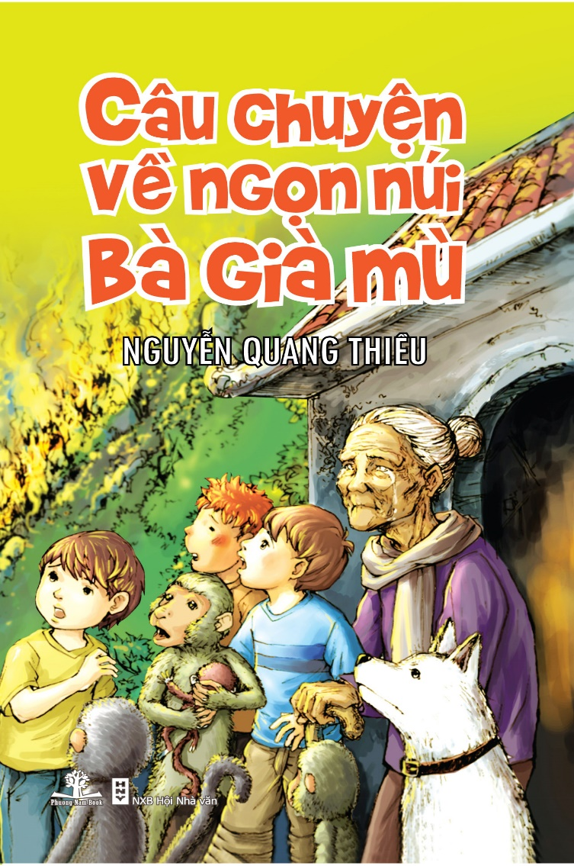


MỘT SỐ TÁC PHẨM

Slide 9

2. Văn bản “Bầy chim chìa vôi”

Slide 10
b. Tác phẩm:
- Xuất xứ: trích từ tác phẩm Mùa hoa cải bên sông, NXB Hội nhà văn (2012).
- Thể loại: truyện ngắn.
- Phương thức biểu đạt chính: tự sự.
– Đề tài chính: viết về trẻ em.
– Ngôi kể: ngôi thứ ba.
- Nhân vật chính: Mon và Mên.

Slide 11
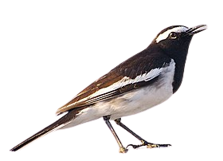
Nửa đêm, hai anh em không ngủ được, lo lắng cho bầy chim chìa vôi ở bãi cát giữa sông khi trời mưa to, nước dâng cao.
Các sự việc chính
Hai anh em bàn kế hoạch giải cứu bầy chim chìa vôi non.
Trong đêm tối, hai anh em bơi thuyền ra chỗ dải cát nơi có bầy chìa vôi và chứng kiến cảnh tượng bầy chim chìa vôi bay lên khỏi mặt nước.

Slide 12
Bố cục: 3 phần
+ Phần 1: từ đầu => sinh nở của chúng: Cuộc trò chuyện giữa Mon và Mên ở đoạn 1.
+ Phần 2: tiếp => lấy đò ông Hảo mà đi: Cuộc trò chuyện giữa Mon và Mên ở đoạn 2.
+ Phần 3: còn lại: Mon và Mên chứng kiến cảnh bầy chim chìa vôi đập cánh bay lên.

Slide 13
II. Khám phá văn bản
1. Đề tài
Tuổi thơ và thiên nhiên (Hai đứa trẻ và bầy chim chìa vôi)

Slide 14
PHIẾU HỌC TẬP 02:
2. Tìm hiểu nhân vật hai anh em Mên và Mon
Nhóm | Nhiệm vụ | Nhân vật Mon | Nhân vật Mên
Tìm các chi tiết miêu tả hình dáng, cử chỉ, lời nói, suy nghĩ, việc làm của các nhân vật
Nhóm 1 | Phần 1: Câu chuyện nửa đêm của hai anh em Mên và Mon về bầy chìa vôi. | ………………. | ………………
Nhóm 2 | Phần 2: Lên kế hoạch giải cứu bầy chìa vôi. | ……………… | ………………
Nhóm 3 | Phần 3: Hành động dũng cảm của hai anh em Mên và Mon. | ……………… | ………………
Nhiệm vụ chung: | 1) Nhận xét về nghệ thuật xây dựng nhân vật. | ……………… | ………………
 | 2) Nhận xét về tính cách của nhân vật. | ……………… | ……………....

Slide 15
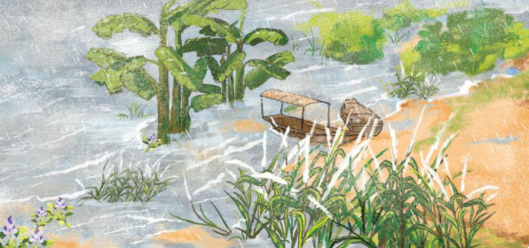
Các chi tiết miêu tả
2. Hai anh em Mên và Mon
*Nhân vật Mon:
P1: Em sợ những con chim chìa vôi non bị chết đuối mất; Thế anh bảo nó có bơi được không?
P2: Tổ chim sẽ bị chìm mất; Hay mình mang chúng nó vào bờ; Tổ chim ngập mất anh ạ; Mình phải mang nó vào bờ, anh ạ.
P3: không nhúc nhích, mặt tái nhợt, hửng lên ánh ngày; nhận ra mình đã khóc từ lúc nào; nhìn nhau bật cười ngượng nghịu chạy về nhà.

Slide 16
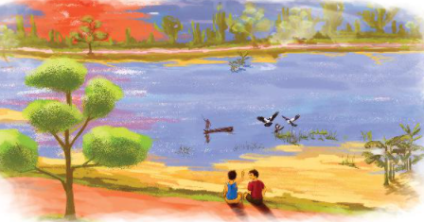
2. Hai anh em Mên và Mon
Các chi tiết miêu tả
*Nhân vật Mên:
P1: Có lẽ sắp ngập bãi cát rồi; chim thì bơi làm sao được.
P2: Làm thế nào bây giờ.
P3: Chứ còn sao; Lúc này giọng thằng Mên tỏ vẻ rất người lớn; Nào xuống đò được rồi đấy; Phải kéo về bến chứ, không thì chết; Bây giờ tao kéo mày đẩy; Thằng Mên quấn cái dây buộc vào người nó và gò lưng kéo;… không nhúc nhích, mặt tái nhợt, hửng lên ánh ngày; nhận ra mình đã khóc từ lúc nào; nhìn nhau bật cười ngượng nghịu chạy về nhà.

Slide 17
2. Hai anh em Mên và Mon
*Nhận xét:
Nghệ thuật xây dựng nhân vật
Miêu tả tâm lí tinh tế, ngôn ngữ đối thoại sinh động; đặt nhân vật vào tình huống mang tính thử thách để bộc lộ tính cách,…
Tính cách nhân vật
Mon là cậu bé có tâm hồn ngây thơ, trong sáng, nhân hậu, biết yêu thương loài vật, trân trọng sự sống; Mên luôn bình tĩnh, sống có trách nhiệm, nhân hậu yêu thương.

Slide 18
3. Chi tiết
a. Khung cảnh
Chi tiết miêu tả cảnh tượng như huyền thoại:
Những cánh chim bé bỏng và ướt át đột ngột bứt khỏi dòng nước khổng lồ bay lên
Sự tương phản giữa hai hình ảnh và cảm xúc ngỡ ngàng, vui sướng của hai anh em Mên và Mon.
Chi tiết miêu tả khoảnh khắc bầy chim chìa vôi non cất cánh: Nếu bầy chim non cất cánh sớm hơn, chúng sẽ bị rơi xuống dòng nước trên đường từ bãi cát vào bờ. Và nếu chúng cất cánh chậm một giây thôi, chúng sẽ bị dòng nước cuốn chìm.
Chi tiết này cho ta cảm nhận về sự kì diệu của thế giới tự nhiên và bản lĩnh của sự sinh tồn.

Slide 19
a. Khung cảnh
Chi tiết gợi hình ảnh và cảm xúc: Một con chim chìa vôi non đột nhiên rơi xuống như một chiếc lá; con chim mẹ xoè rộng đôi cánh kêu lên - che chở khích lệ chim non và khi đôi chân mảnh dẻ,……
Chi tiết miêu tả bầy chim non: Chúng đậu xuống bên lùm dứa dại bờ sông sau chuyến bay đầu tiên và cũng là chuyến bay quan trọng (…) kì vĩ nhất trong đời chúng.
Thể hiện sức sống mãnh liệt của thiên nhiên; liên tưởng đến lòng dũng cảm, khoảnh khắc con người vượt qua gian nan thử thách để trưởng thành...

Slide 20
b. Cảm xúc của Mên và Mon
Vẫn đứng không nhúc nhích; mặt tái nhợt vì nước mưa hửng lên ánh ngày, lặng lẽ nhìn nhau khóc.
Bật cười ngượng nghịu chạy về phía ngôi nhà.
Hai anh em khóc vì vui sướng hạnh phúc khi chứng kiến bầy chim chìa vôi không bị chết đuối; khóc vì được chứng kiến cảnh kì diệu của thiên nhiên,…

Slide 21

1. Nghệ thuật
Xây dựng tình huống truyện sinh động, gần gũi.
Xây dựng nhân vật qua lời nói, hành động
Miêu tả tâm lí nhân vật đặc sắc.
Ngôn ngữ đối thoại sinh động.
Cách kể chuyện tự nhiên, hấp dẫn.

Slide 22
2. Nội dung – Ý nghĩa
Truyện kể về tình cảm trong sáng, hồn nhiên, tấm lòng nhân hậu, yêu thương của hai đứa trẻ đối với bầy chim chìa vôi.
Truyện bồi dưỡng lòng trắc ẩn, tình yêu loài vật, yêu thiên nhiên quanh mình.

Slide 23
3. Cách đọc hiểu văn bản truyện ngắn
Xác định những sự việc được kể, đâu là sự việc chính; ngôi kể.
Nhận biết tính cách nhân vật qua các chi tiết miêu tả ngoại hình, tâm lí, hành động và lời nói.
Nhận biết được lời của người kể chuyện và lời của nhân vật; tình cảm của nhà văn.
Rút ra đề tài, chủ đề của truyện
Rút ra được bài học cho bản thân.

Slide 24

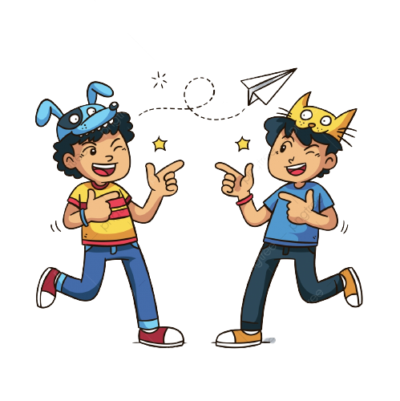
LUYỆN TẬP
TRÒ
CHƠI

Slide 25






Rung
Chuông Vàng

Slide 26

Luật chơi
- HS nghe câu hỏi và có 15s để chọn đáp án.
Kết thúc 15s HS sẽ đưa ra đáp án của mình.
- HS nào có số câu trả lời đúng nhiều nhất sẽ giành được phần thưởng.

Slide 27
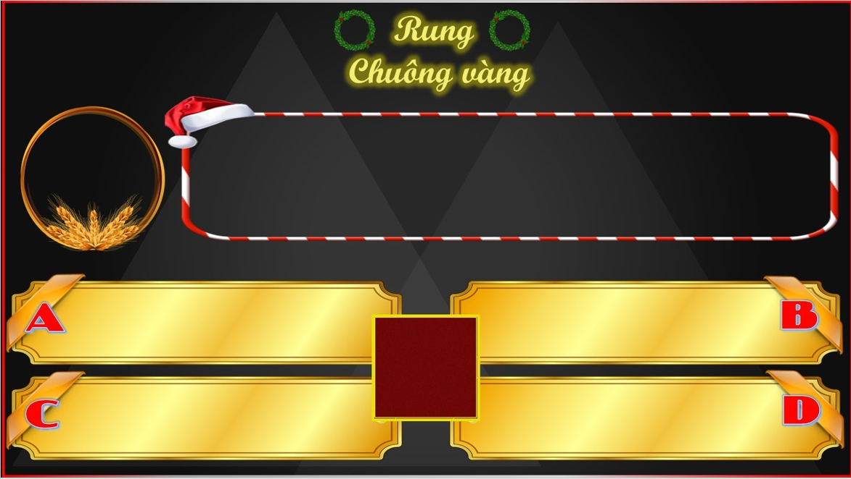


01
Câu 1. Nhân vật chính trong văn bản là ai?
Bầy chim chìa vôi
Mon
15
14
13
12
11
10
9
8
7
6
5
4
3
2
1
0
Mên
Mon và Mên

Slide 28

02
Câu 2. Dựa theo tiêu chí loại nhân vật trung tâm thì đề tài của văn bản là gì?
Đề tài trẻ em
Đề tài người nông dân
15
14
13
12
11
10
9
8
7
6
5
4
3
2
1
0
Đề tài thiên nhiên.
Đề tài gia đình

Slide 29
03
Câu 3. Văn bản được kể theo ngôi thứ mấy?
Ngôi thứ nhất
Ngôi thứ hai
15
14
13
12
11
10
9
8
7
6
5
4
3
2
1
0
Kết hợp ngôi thứ nhất và ngôi thứ ba
Ngôi thứ ba

Slide 30
04
Câu 4. Phương thức biểu đạt chính của đoạn trích là:
Tự sự
Biểu cảm
15
14
13
12
11
10
9
8
7
6
5
4
3
2
1
0
Miêu tả
Tự sự và miêu tả

Slide 31
Câu 5. Chọn 1 đáp án đúng nhất: Lí do cuộc trò chuyện lúc nửa đêm của hai anh em Mon và Mên là:
05
Do hai anh em không buồn ngủ.
Do hai anh em mong trời hết mưa.
15
14
13
12
11
10
9
8
7
6
5
4
3
2
1
0
Do lo lắng cho bầy chìa vôi non ở bãi sông khi trời mưa to.
Hai anh em mong trời mau sáng để đi bắt cá.

Slide 32
Câu 6. Đâu KHÔNG phải là tập tính của bầy chìa vôi ở bãi sông quê Mên và Mon?
06
Làm tổ và đẻ trứng nơi bãi cát giữa sông.
Làm tổ dọc theo những con sông, suối.
15
14
13
12
11
10
9
8
7
6
5
4
3
2
1
0
Vào mùa lũ, khi nước ngập bãi cát thì bầy chìa vôi bay vào bờ.
Mùa khô, bầy chìa vôi quay lại bãi cát bắt đầu mùa sinh nở.

Slide 33
Câu 7. Ý nào sau đây khái quát đầy đủ nhất về tính cách của hai anh em Mon và Mên?
07
Hồn nhiên, hiếu động
Thông minh, lanh lợi
15
14
13
12
11
10
9
8
7
6
5
4
3
2
1
0
Tình cảm, yêu thương, quan tâm đến xung quanh, đặc biệt tình yêu đối với động vật, với thế giới tự nhiên.
Có trái tim nhân hậu, bao dung.

Slide 34
Câu 8. Những chi tiết miêu tả cảm xúc của hai anh em khi quan sát bầy chìa vôi bay lên là:
08
Hình như nghe thấy trong ngực mình nhịp đập của những trái tim hối hả nhưng đều đặn.
Hai anh em nhận ra chúng đã khóc từ lúc nào.
15
14
13
12
11
10
9
8
7
6
5
4
3
2
1
0
Hai anh em nhìn nhau và bật cười ngượng nghịu.
Tất cả các ý trên.

Slide 35
Câu 9. Trong văn bản, tính cách 2 anh em Mon và Mên hiện lên qua những yếu tố nào?
09
Trang phục, hình dáng, cử chỉ, hành động
Lời nói nhân vật, hành động
15
14
13
12
11
10
9
8
7
6
5
4
3
2
1
0
Hình dáng, lời của người kể chuyện
Hành động, lời nói nhân vật, người kể chuyện.

Slide 36
10
Câu 10. Văn bản “Bầy chim chìa vôi” gửi đến bạn đọc thông điệp gì?
Cần dũng cảm đối mặt và vượt qua thử thách trong cuộc sống.
Con cái phải nghe lời bố mẹ.
15
14
13
12
11
10
9
8
7
6
5
4
3
2
1
0
Hãy giữ cho mình một trái tim nhân hậu.
Anh em phải biết nhường nhịn nhau.

Slide 37
Yêu cầu: Viết đoạn văn ngắn (5- 7 câu) kể lại sự việc bầy chim chìa vôi bay lên khỏi bãi sông bằng lời của một trong hai nhân vật Mên hoặc Mon (ngôi kể thứ nhất).
Bảng kiểm kĩ năng viết đoạn văn
STT | Tiêu chí | Đạt | Chưa đạt
1 | Đảm bảo hình thức đoạn văn với dung lượng khoảng 5 - 7 câu.
2 | Đoạn văn đúng chủ đề: kể lại sự việc bầy chim chìa vôi bay lên khỏi bãi sông.
3 | Ngôi kể thứ nhất: kể theo lời của nhân vật Mon hoặc Mên.
4 | Đoạn văn đảm bảo tính liên kết giữa các câu trong đoạn văn.
5 | Đoạn văn đảm bảo về yêu cầu về chính tả, cách sử dụng từ ngữ, ngữ pháp.

Slide 38
Đoạn văn tham khảo
Tôi cùng anh Mên đứng một bên để quan sát quá trình những con chim chìa vôi non bay lên cao. Khi bình minh lên soi sáng những hạt cát ven sông thì những cánh chim chìa vôi non bé bỏng, ướt át bứt ra khỏi mặt nước, giương cao đôi cánh bay lên trời cao. Từ chiều qua, chúng liên tục di chuyển đến phần cao nhất của dải cát khi dòng nước ngày một dâng cao, nhảy lò cò trên những đôi chân mảnh dẻ chưa thật sự cứng cáp. Sau cả một quá trình thì cuối cùng những chú chim chìa vôi non đã tự tin bay lên trên bầu trời. Đột nhiên, một chú chim chìa vôi non đã mất đà do đuối sức, đôi cánh của nó dừng lại, rơi như một chiếc lá, thế nhưng nó vẫn kiên cường dùng sức lực của chính bản thân mình để bay lên hòa mình với cả bầy. Cuối cùng bầy chim non đã thực hiện xong chuyến bay quan trọng đầu tiên trong cuộc đời mình. Tôi và anh Mên đứng nhìn bầy chim bay lên mà không biết cả hai anh em khóc từ lúc nào.

Slide 39

VẬN DỤNG
Nhiệm vụ 1: Thảo luận nhóm vấn đề xã hội rút ra từ văn bản
Hiện nay, nhiều gia đình bắt con em học quá nhiều, không còn thời gian để trải nghiệm, quan sát cuộc sống xung quanh. Em có suy nghĩ gì về vấn đề này?

Slide 40
VẬN DỤNG
Nhiệm vụ 1: Thảo luận nhóm vấn đề xã hội rút ra từ văn bản
Quan sát video và nêu suy nghĩ, đề ra các biện pháp để bảo vệ động vật.

Slide 41

VẬN DỤNG
Nhiệm vụ 2: Tập phân tích các yếu tố của một tác phẩm truyện
Yêu cầu: Hãy chọn một tác phẩm truyện mà em yêu thích và thực hiện các yêu cầu sau:
a. Xác định đề tài của truyện.
b. Kể tên các nhân vật và nêu đặc điểm tính cách của nhân vật chính.
c. Liệt kê các sự việc tiêu biểu của cốt truyện. Dựa vào các sự việc đó để tóm tắt nội dung cốt truyện.

Slide 42
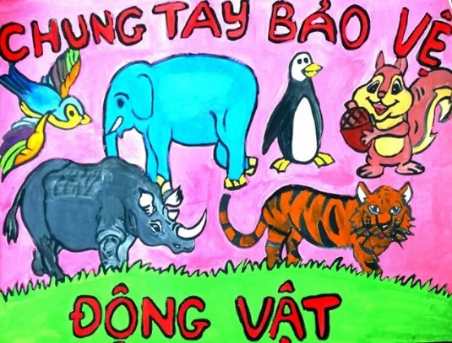
VẬN DỤNG
Nhiệm vụ 3: Bài tập dự án
Nhóm 1, 2: Yêu cầu: Vẽ các bức tranh minh hoạ nội dung của văn bản đó (ghép nhiều tranh lại theo trình tự tạo thành 1 truyện tranh).
Nhóm 3, 4: Yêu cầu: Vẽ tranh tuyên truyền bảo vệ động vật.

Slide 43
Rubric đánh giá sản phẩm hoạt động vận dụng, liên hệ:
Mức độ Tiêu chí | Mức 1 | Mức 2 | Mức 3
Vẽ tranh minh hoạ (10 điểm) | Các nét vẽ không đẹp và các bức tranh còn đơn điệu về hình ảnh, màu sắc. (dưới 5 điểm) | Các nét vẽ đẹp nhưng các bức tranh chưa thật phong phú. (5-7 điểm) | Các bức tranh với nhiều đường nét đẹp, phong phú, hấp dẫn. (8 -10 điểm)

